Slide 1
COMPORTAMIENTO DEL PRECIO DE PRODUCTOS AGRÍCOLAS.
Javier David Landazabal landazabal-2151482
Oscar Andrés Corzo Gómez-2160041
Jose Nelson Amaris Ortiz-2160028
Simulación Digital-D1

Slide 2
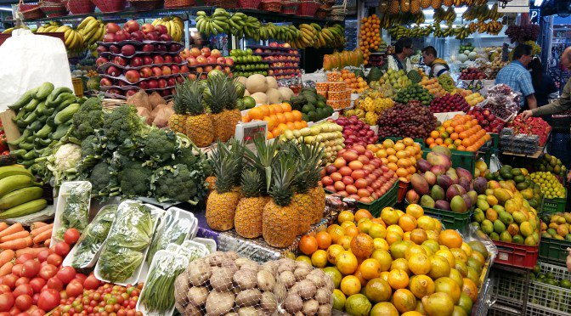
PROBLEMA
Se busco en el entorno un problema o temática en la cual se pueda aplicar la simulación digital mediante diversos métodos.
Se determinó la venta de productos agrícolas y su comportamiento en el mercado y la variación de precios para tener una estimación de su viabilidad para compras futuras.

Slide 3
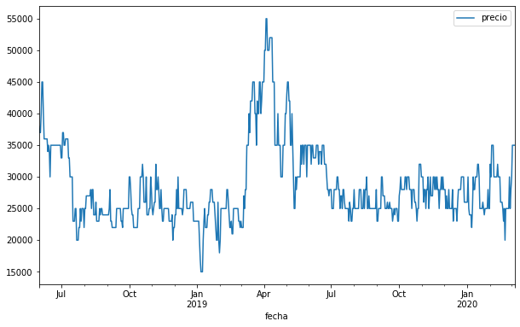
TRATAMIENTO
Se elaboró un dataSet en base a datos obtenidos de los históricos de precios de diversos productos de la central de abastos de bucaramanga CentroAbastos
Producto: Mora Castilla.
fecha: 01/06/2018 hasta 05/03/2020.
precio: precio venta por arroba.

Slide 4
APLICACIÓN DE MÉTODOS
A continuación se aplican los siguientes métodos para predecir u observar el comportamiento del precio de venta de la mora.
Series de tiempo.
Cadena de Markov.

Slide 5
Series de tiempo
Queremos ver el comportamiento del precio en la venta en este ejemplo de la Mora Castilla, para esto debemos saber si nuestro datos forman una serie estacionaria, para ello aplicaremos la prueba de Dickey-Fuller.

Slide 6
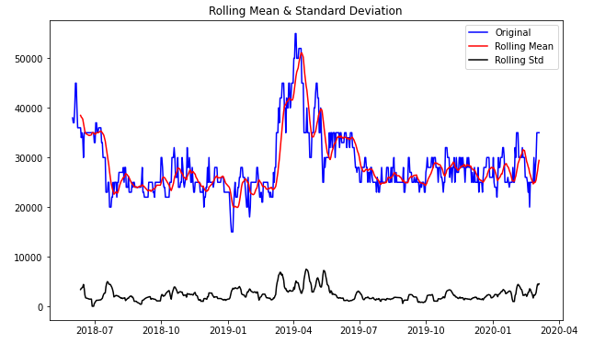
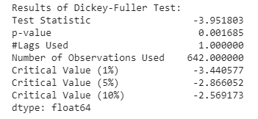
Prueba de Estacionariedad
99% de seguridad de que la serie de tiempo es estacionaria.

Slide 7
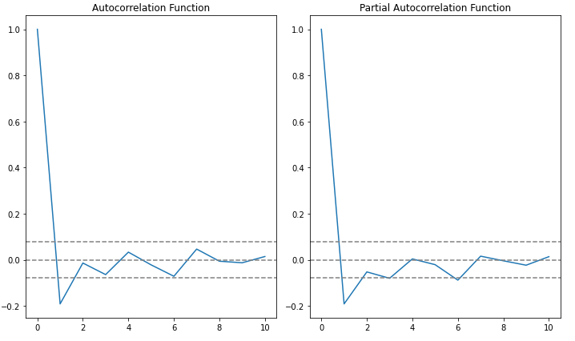

Método ARIMA
ARIMA
AR + I + MA
(p, d, q)

Slide 8
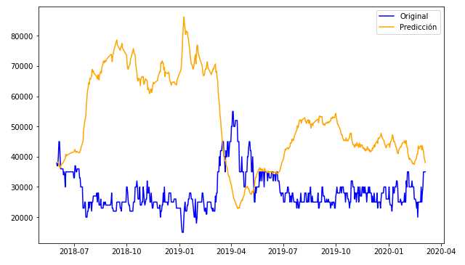
Resultados de Predicción

Slide 9
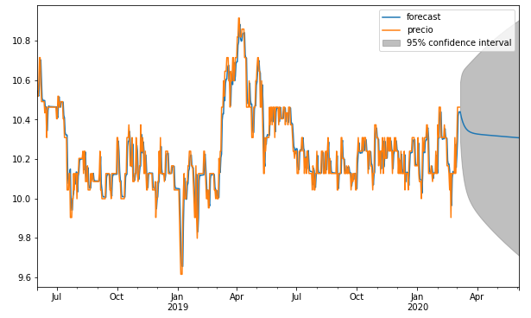
Pronóstico

Slide 10
Cadena de Markov
En base a la variación de los precios se sacaron sus probabilidades:
Mantuvo su precio 53.1 %.
Subió de precio 22.98 %.
Bajo de precio 23.91 %

Slide 11
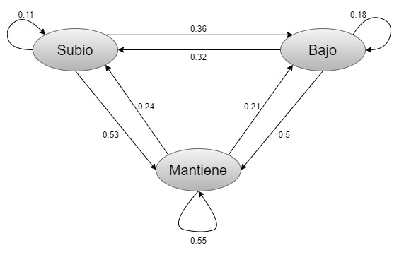
y en base a su histórico se elaboró el grafo para las probabilidades de transición de un estado al otro

Slide 12
Matriz de transición
 | subir | mantener | bajar
subir | 0.11486486, | 0.52702703, | 0.35810811
mantener | 0.23753666, | 0.5483871 | 0.21407625
bajar | 0.32467532 | 0.5 | 0.17532468

Slide 13
Matriz estacionaria resultante:
Subir | Mantener | Bajar
0.2300536 | 0.53195755 | 0.23798885

Slide 14
Estimaciones

Slide 15
CONCLUSIONES
A Partir del análisis al histórico de los datos de venta de la mora castilla que realizamos, evidenciamos que este proyecto tiene buen potencial para resolver el problema propuesto. Este procedimiento puede ser extendido para mas productos asi presenten o no una gran variabilidad en sus precios.

Slide 16
Referencias:
https://www.centroabastos.com/index.php/es/historico-de-precios?showall=1&limitstart=

